Slide 1
Zero-to-Hero 成为科研高手
人工智能 2202 高宁

Slide 2
上一次分享的 Table of Content
Slide Link: https://axi404.top/blog/ppt-sharing
保研相关
保研形势
保研流程
一些建议等
科研/长期发展相关
学什么，如何学
科研节奏
一些建议等

Slide 3
相较上一次
大家
已经经历一个学期的大学的洗礼
是否已经学完了 Linux 等计算机基础？
是否看完了 CS231n？
是否已经进组了？
是否发完了第一篇论文？
对于能力的认知
学习能力、自控能力、天赋？
我
被社会拷打了

Slide 4
免责声明
本次分享全部内容建立在：
有志于从事 AI 相关研究（而非如体系结构、安全、TCS 等其他方向）
对于没有任何方向去向偏好的情境下
从完全功利视角出发，即，量化标准为，按照相关方式训练之后获得薪资的期望

Slide 5
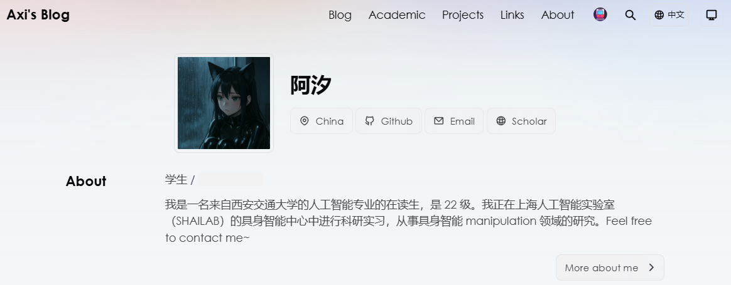
About Me
人工智能 2202
综合排名 4/62
论文发表
StarVLA: A Lego-like Codebase for Vision-Language-Action Model Developing
Tech Report, StarVLA Community
Nimbus: A Unified Embodied Synthetic Data Generation Framework
Tech Report, Zeyu He, Yuchang Zhang, Yuanzhen Zhou, Miao Tao, Hengjie Li, Hui Wang, Yang Tian, Jia Zeng, Tai Wang, Wenzhe Cai, Yilun Chen, Ning Gao, Jiangmiao Pang
SynthVerse: A Large-Scale Diverse Synthetic Dataset for Point Tracking
SIGGRAPH 2026, Weiguang Zhao, Haoran Xu, Xingyu Miao, Qin Zhao, Rui Zhang, Kaizhu Huang, Ning Gao, Peizhou Cao, Mingze Sun, Mulin Yu, Tao Lu, Linning Xu, Junting Dong, Jiangmiao Pang
InternData-A1: Pioneering High-Fidelity Synthetic Data for Pre-training Generalist Policy
CVPR 2026, Yang Tian*, Yuyin Yang*, Yiman Xie*, Zetao Cai*, Xu Shi*, Ning Gao, Hangxu Liu, Xuekun Jiang, Zherui Qiu, Feng Yuan, Yaping Li, Ping Wang, Junhao Cai, Jia Zeng, Hao Dong, Jiangmiao Pang
ST4VLA: Spatially Guided Training for Vision-Language-Action Models
ICLR 2026, Jinhui Ye*, Fangjing Wang*, Ning Gao*, Junqiu Yu, Yangkun Zhu, Bin Wang, Jinyu Zhang, Weiyang Jin, Yanwei Fu, Feng Zheng, Yilun Chen, Jiangmiao Pang
InternVLA-M1: Latent Spatial Grounding for Instruction-Following Robotic Manipulation
Tech Report, Yilun Chen, Ning Gao, Jiangmiao Pang, Bolun Wang, Fangjing Wang, Jinhui Ye, Junqiu Yu, Jinyu Zhang, Yangkun Zhu, Xinyi Chen, Weiyang Jin, Hao Li, Yu Qiao, Yang Tian, Bin Wang, Hanqing Wang, Tai Wang, Ziqin Wang, Xueyuan Wei, Chao Wu, Shuai Yang, Jia Zeng, Jingjing Zhang, Shi Zhang, Bowen Zhou
GenManip: A Simulation Platform for Generalizable TableTop Manipulation in theEra of MLLM
CVPR 2025, Ning Gao, Yilun Chen, Shuai Yang, Xinyi Chen, Yang Tian, Hao Li, Haifeng Huang, Hanqing Wang,Tai Wang, Jiangmiao Pang
PMT: Progressive Mean Teacher via Exploring Temporal Consistency for Semi-SupervisedMedical Image Segmentation
ECCV 2024, Ning Gao, Sanping Zhou, Le Wang, Nanning Zheng
项目参与
StarVLA: A Lego-like Codebase for Vision-Language-Action Model Developing
Open-source Project, Core Contributor
RoboMaster, National First Price x 3, Vision Group Leader
Challenge of Multimodal Robot Learning in InternUtopia and Real World
IROS Workshop 2025, Core Maintainer
InternManip: An all-in-one robot manipulation learning suites
Open-source Project, Maintainer
具身智能技术指南 Embodied-AI-Guide
Open-source Project 7.7K Stars, Core Maintainer
社区建设
Lumina 具身智能社区, 联合创始人
计算机保研交流群 (绿群), Owner
https://axi404.top

Slide 6
定理1：问题不会变多或者变少，只是权重发生变化
E.g. 为什么这个讲座相较于别的更加有趣
在前沿探索进入工业化进程的当下，很多研究者对于问题的发现也在变模糊，很多时候我们确认一个人的科研水平，往往是看
这个人是否了解全部的问题
这个人对于全部的问题的权重如何衡量（即，什么是更重要的事情）

Slide 7
E.g. 具身智能领域遇到的问题
如何 Leverage Pretrained Model 的能力
VLM4A/WM4A
Long Horizon 任务执行/Memory/Agentic System2
数据匮乏/利用其它数据
Human Data/UMI

Slide 8
将时间花费在更有意义的地方
上课
你们在大一上过后，就已经度过了自己上过的对于科研有意义的 99.999% 的课程了
你的进度需要远超课堂进度，如，大一下进组
上课带来的更多是，服从性测试
作业
真的会有人不用 AI 完成作业吗？
竞赛
除了 XCPC 确实没有任何意义，XCPC 可能还可以彰显一下你的智力水平可以，别的竞赛基本上都还是在用局部的视角来解决过时的问题
科研
几乎完全正确的

Slide 9
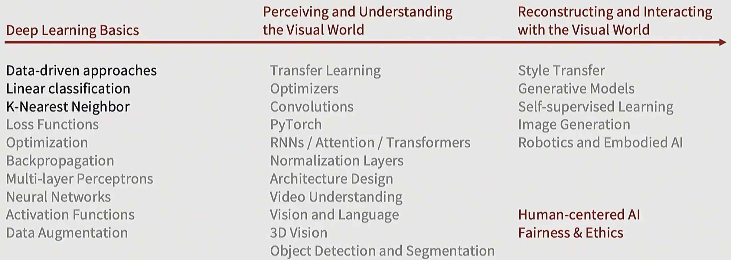
如何快速入门科研
数学基础
计算机基础
Linux，SSH，Git
如果你没有，你需要听完讲座立刻做的事情就是去算力平台（如 autodl）租一台服务器，并且尝试上述内容
或许一些关于 Python 的基础，Miniconda or UV
CS231n by Feifei Li, Bilibili 有中文字幕的转载视频，不用写作业！
充值 Cursor/Codex/Claude Code，并且编程
Numpy PyTorch Transformers
ViT on ImageNet，Huggingface 部署 Gemma4
进组科研

Slide 10
定理2：拥有更多资源的人具有更大价值
拥有最多资源的人获得最高的薪资
不止是能力，也包括踩坑经验，这些经验对于没有经验的企业来说，价值是你拥有的资源的价值
最多的资源往往在做 Pretraining
Pretraining 往往在工业界做
提升自己身价的关键在产业界
在工业界意味着我需要去企业实习
企业实习意味着我需要在可以放实习/推荐实习的课题组
企业实习意味着我需要在与企业 Match 的方向有过科研成果

Slide 11
定理3：科研天梯图
前沿的科研一定是 Scalable 的科研
T0：LLM、MLLM、T2I、T2V、VLA、Agent（对于产品向的可能 ToC 不完全 for research）
当然内容肯定也很多，比如说 Pretrain，比如说 Posttrain，比如说 RL
T1：3DV、部分的表征学习、Optimizer、AI Safety
T?：AI4S
相较于其他的 AI 领域主要在 AI 赛道竞争，可能会主要在 Science 赛道竞争

Slide 12
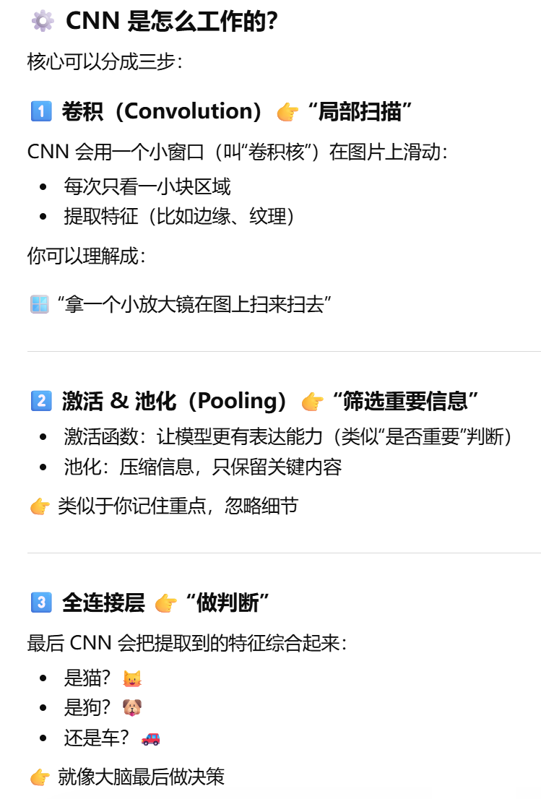
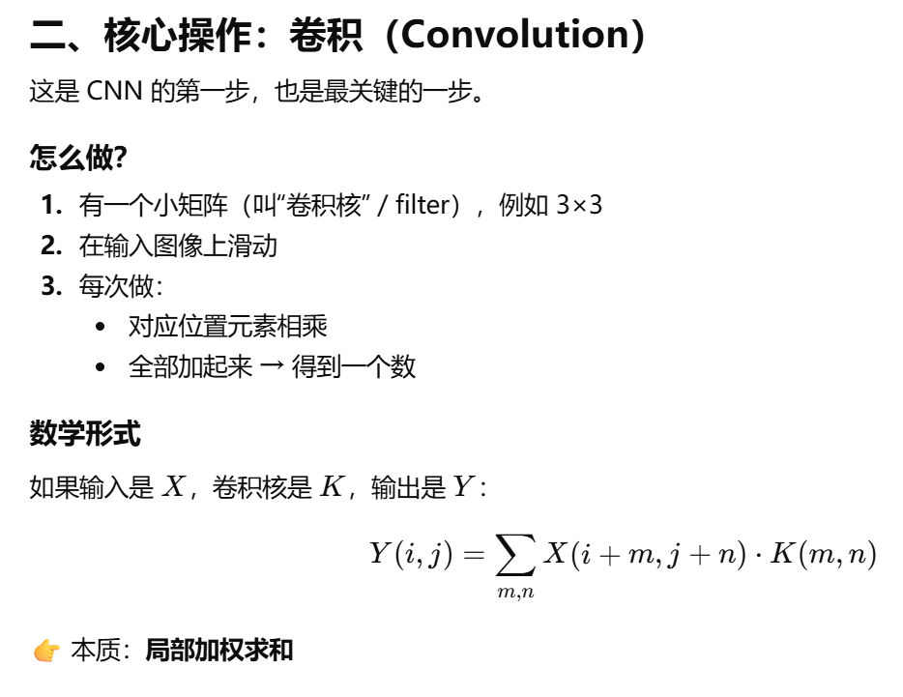
为什么你一定要使用 LLM 来辅助你
你需要高频的迭代，正常的课程以及老师以及书籍难以满足要求
提问的艺术
大多数时候，LLM 比你的老师知道的知识面更广
我们需要拓展知识的广度
知识的深度在一些时候没有意义

Slide 13
Agent 的基础概念
Model，本身一个模型，输入图像以及文本，输出文本
把 Model 进行套壳，并且在输入中包括以往的对话，就形成了一个简单的 Chatbot
但是我们希望模型可以自己可以完成长程任务
训练时数据，包括相关示例
LLM Tool，如模型输出一个特定 Json 的时候，{type: execute_cmd, content: rm –rf /*}，Agent 框架可以执行内容并且返回结果给 Model 以构成下一次对话
很多的 Tool use 使得模型可以执行很多的事情

Slide 14
Agent 的基础概念
在输入信息过多的时候就需要上下文管理
Skill 通过将一些只有特定场合才会使用的 Prompt 放到一个文件里面来控制上下文
综上就形成了一个 Agent
当前常见的 Agent 可以分为两类，General Agent 以及 Coding Agent，当然，二者的边界非常模糊

Slide 15
Agent 时代其实是并行的时代
并行效率决定了你相较于别人的实力差距
信息差 = 你在使用 Agent 的时候别人没有使用带来的效率差距
TUI 是一个好东西

Slide 16
一些除了简单的在 codebase 里面操作之外的事
如何在一个 Codebase 里面同时开发不同的 Feature
Git Worktree
如何使用 Agent 来写论文
VSCode + Overleaf Workshop + Codex/CC

Slide 17
Agent 后遗症
常见问题之编程能力不足，成为了调用 Agent 的工具人
对于主线的项目来说，需要练习 Code Review 能力
别的来说，做好单元测试就好~Test-Driven Development
如何才能算是充分利用了 Agent
你的 Bottleneck 在于算力而非工作量的时候

Slide 18
领域内的 Paper Scaling Law
配置常见的 Benchmark 并且跑通 Baseline
可以拥有一次准确的闭环迭代
将训测一次性执行完的脚本整理为一个脚本
标准化闭环流程
使用 Agent 标准化 Baseline 代码
解耦 1) Framework 2) Forward 3) Loss
用标准化后的代码复现 Baseline
复制无数的文件，枚举不同的模型结构以及不同的方法，使用标准化流程记录实现，打满算力利用率

Slide 19
Why？
问题是有限的
解法存在很多，但是哪一个是正确的或者相对正确的不清楚
科研本质上是在执行枚举法
低情商：Incremental？
高情商：Solid！

Slide 20
什么时候足够了
当你认为自己足够了的时候

Slide 21
利用你的影响力，而不是利用你的执行力
Coding Agent 可以飞速的覆盖掉很多的生产力场景
未来或许是属于那些知名的人

Slide 22
这也是为什么 Tech Report 和开源项目很好
社区影响力
充分的做枚举法的理由
参与/组织大型项目的能力
更多的迭代经验，而不是基于别人的内容进行 incremental 修改

Slide 23
The Bitter Lesson/苦涩的教训
https://www.cs.utexas.edu/~eunsol/courses/data/bitter_lesson.pdf
General methods that leverage computation are ultimately the most effective, and by a large margin. The ultimate reason for this is Moore's law, or rather its generalization of continued exponentially falling cost per unit of computation.
利用计算的通用方法最终是最有效的，而且优势巨大。其根本原因在于 摩尔定律，更准确地说，是计算单位成本持续指数级下降这一更一般的规律。

Slide 24
The Bitter Lesson/苦涩的教训
This is a big lesson. As a field, we still have not thoroughly learned it, as we are continuing to make the same kind of mistakes. To see this, and to effectively resist it, we have to understand the appeal of these mistakes. We have to learn the bitter lesson that building in how we think we think does not work in the long run. The bitter lesson is based on the historical observations that 1) AI researchers have often tried to build knowledge into their agents, 2) this always helps in the short term, and is personally satisfying to the researcher, but 3) in the long run it plateaus and even inhibits further progress, and 4) breakthrough progress eventually arrives by an opposing approach based on scaling computation by search and learning. The eventual success is tinged with bitterness, and often incompletely digested, because it is success over a favored, human-centric approach.

Slide 25
The Bitter Lesson/苦涩的教训
这是一个重要的教训。作为一个领域，我们仍然没有彻底吸取这一教训，因为我们仍在不断犯类似的错误。要看到这一点并有效抵制它，我们必须理解这些错误的吸引力。我们必须认识到这一苦涩教训：把我们认为自己如何思考的方式硬编码进去，从长远来看是行不通的。这一苦涩教训基于以下历史观察：1）人工智能研究者经常试图将知识构建进他们的智能体中；2）这在短期内总是有效，并且对研究者来说具有个人上的满足感；3）但从长期来看，这种方法会达到瓶颈，甚至阻碍进一步进展；4）而突破性的进展最终来自于相反的方法，即通过搜索和学习扩展计算规模。这种最终的成功往往带有一丝苦涩，而且常常未被完全吸收，因为它是对研究者所偏好的、以人为中心的方法的一种胜利。

Slide 26
The Bitter Lesson/苦涩的教训
从这一苦涩教训中应当学到的一点，是通用方法的巨大力量——那些能够随着可用计算不断增长而持续扩展的方法。其中看起来可以无限扩展的两类方法是搜索和学习。

Slide 27
苦涩的苦涩的教训
Scalable 的方向往往是正确的
Scalable 的方向往往是需要资源的
初学者往往是没有很多资源的
前往更有资源的环境/平台？
苦涩的教训往往可以让你清醒，从而意识到自己做的事情没有本质的意义，其意义在于让你前往更有意义的领域继续努力

Slide 28
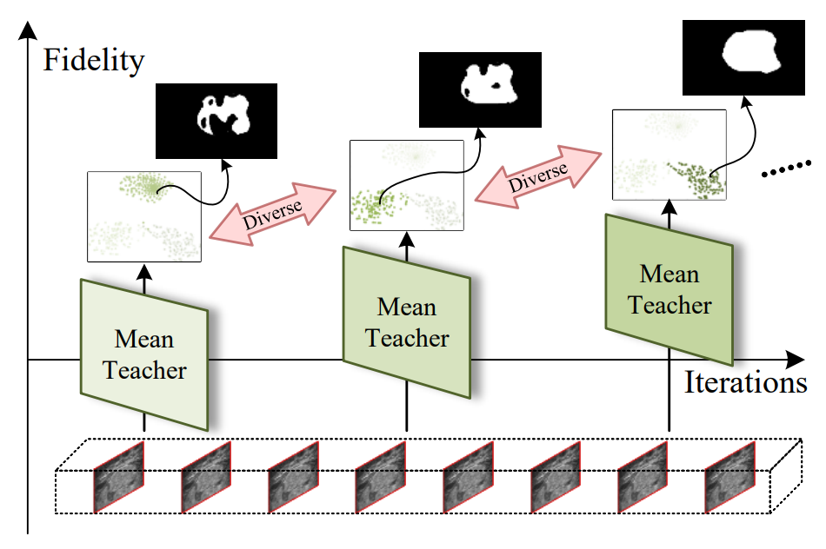
Progressive Mean Teacher 趣闻一则
在半监督领域中，往往 co-training 建立在不同的模型的多样性之间，并且向别的模型输出伪标签提供监督
使用不同的数据 split，使用不同的模型结构……
它们都有一些天然的 Bias，能否在同一条件下建立多样性
Iteration，通过不同训练时期的模型
引发的思考
我能否用更多的模型一起左脚踩右脚
我能否更好的选择 Iteration
我能否控制 EMA……
但是半监督医学影像这个领域真的存在吗

Slide 29
不要将一切看的太严肃，Why so serious？
算法只是算法，其中并不包含什么天大的学问
关注知识的表面，通过实践理解内在联系

Slide 30
Infrastructure > Idea > Theorem
现代的深度学习建立在成熟的工程之上
对于计算效率的约束带来了训练方法的精简
Idea 在大多数时候比较 Cheap，尤其是对于模型结构的修改
在大多数时候所谓的理论和可解释只是在求 Lower Bound，有价值的 Bound 早已经求的差不多了，现在的主流还是吞吐量与数据的博弈

Slide 31
定理4：大多数的困难源于没有上手
种一棵树最好的时间：十年前/现在
懂的人都懂，不懂的人不敢上手，即使在 Agent 时代，Infra 高手依然价值很高

Slide 32
可解释以及仿生学的算法设计并不适合工业化土壤
违背了 The Bitter Lesson
多数可解释的结构并不在真正意义上可解释，而是通过一些特殊设计的矩阵排列来营造看似可解释的假象
多数仿生学的设计并不符合计算效率的需求

Slide 33
天下英雄并非过江之鲫
感觉……高手也不多

Slide 34
面向 Social 的科研流派
大多数时候一个人的个人水平是有上限的
后续往往是因为
接触了更多的资源
参与了更好的项目
拥有别人的支持
忠诚/信任

Slide 35
谢谢大家

